Slide 1
GPS Hra pre mobilné zariadenia Implementácia

Slide 2
Technológie
Server – PHP (Slim framework pre tvorbu REST Api)
Dáta – MySQL server
Klient – Java (Android)
Komunikácia Klient-Server – REST
Mapy – Google Maps API
Poloha zariadenia – GPS, Network location

Slide 3
REST
Representational State Transfer
Je softvérová architektúra pre web
Využitie pri komunikácií medzi viacerými servermi
API
HTTP volania – GET, POST, PUT, DELETE, ...
Príklady použitia REST-u: Facebook Graph API, Twitter API, Google OAuth2 API a mnohé iné.

Slide 4
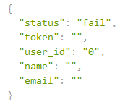
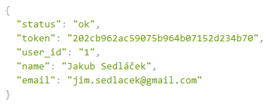
REST
Dátové typy: CSV, JSON
Príklad volania: POST /login HTTP/1.1 Host: tapp.ownage.sk Body: “meno:heslo”
POST /login HTTP/1.1 Host: tapp.ownage.sk Body: “jakub:test”

Slide 5
Databáza
Relačná databáza MySQL
Tabuľky
Users – tabuľka uživateľov
Games – tabuľka hier
Game_players – tabuľka užívateľov prihlásených v konkrétnej hre
Game_markers – tabuľka značiek na mape v konkrétnej hre
Position – pozície hráčov (zem. Šírka, dĺžka)

Slide 6
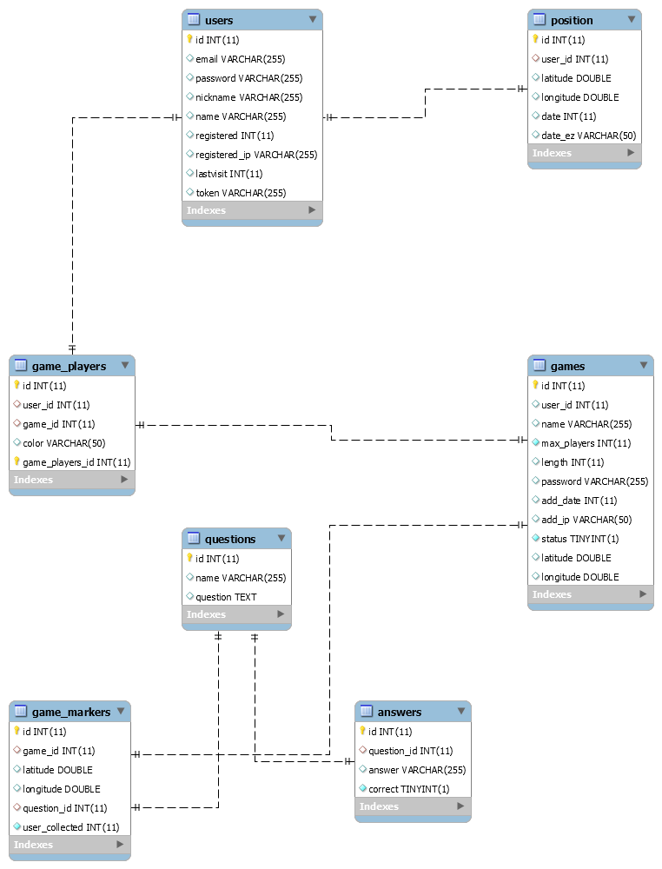

Slide 7
Android (klient) Komunikácia so serverom
Trieda ApiRequest.java
Využíva package org.apache.http pre HTTP volania
Metódy triedy:
get(String req)
post(String req, String data)
Príklad použitia:

Slide 8
Android (klient) Práca s mapou
Google Maps Android API
Trieda LocationService – Service, ktorý beží po prihlásení a reaguje na zmeny polohy a odosiela ich (broadcast)
Trieda LocationReceiver – Broadcast receiver, ktorý zachytáva údaje z LocationService-u
Trieda MapsActivity – vykresľuje mapu, obsahuje thready pre zobrazenie hráčov a značiek na mape

Slide 9
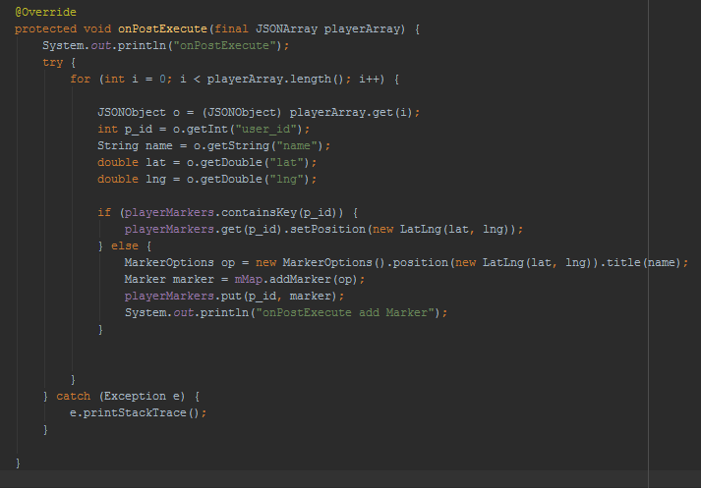
Zobrazenie hráčov na mape

Slide 10
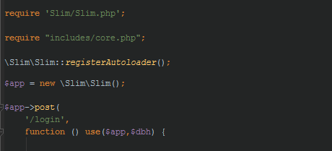
PHP (server)
Slim framework pre vytvorenie REST architektúry
Jednoduché vytváranie ciest s HTTP metódami
Knižnica PDO – práca s databázou

Slide 11
Koniec.

